Slide 1


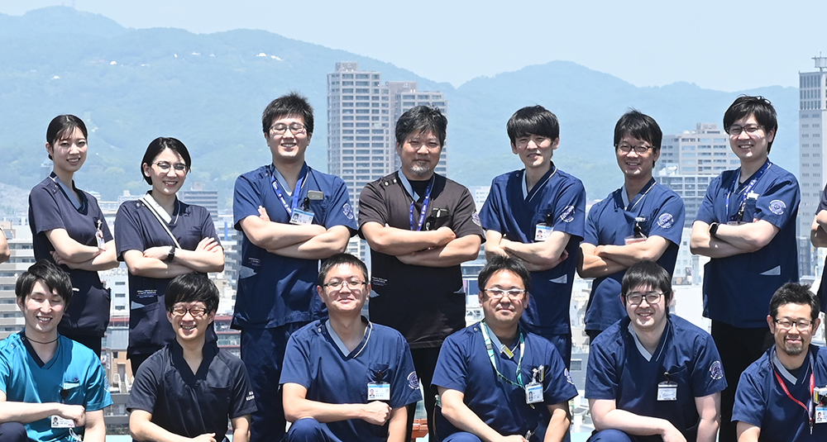
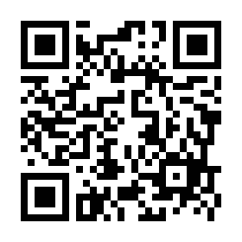
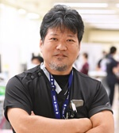
令和5年度教室説明会
救命救急・災害医学講座
キャリアプラン、専⾨医制度、大学院、研究、留学、ライフワークバランス その疑問にお答えします!!
歓迎！！学生、研修医、ちょこっとLOVE 救急 御一行様
日時：2023 年 6 月 7 日（水）18：30 ～
場所：臨床研究棟１F 救命救急科医局
&
Zoomでのハイブリッド開催
https://forms.gle/ZbVNxkAPVTjCpbCY7
← 事前登録 or 下記まで連絡ください。
当日参加もOKです。
担当 秘書：升田、医局長：湯本
✉ emergency@okayama-u.ac.jp（医局）
tyumoto@cc.okayama-u.ac.jp（湯本）
☎ 086-235-7427 （内線：7427）

